Slide 1
INFORMACIÓN
y
R E S P E T O
3.

Slide 2
EN TODA INFORMACIÓN DEBE HABER
CONSIDERACIÓN

Slide 3
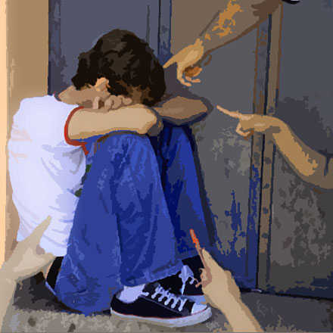
No puedes ridiculizar a nadie en tus mensajes

Slide 4
Evita pasarte en caricaturas o viñetas…,
es de cobardes

Slide 5
RESPETA LA INTIMIDAD EN TODA PUBLICIDAD

Slide 6
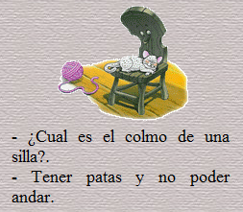
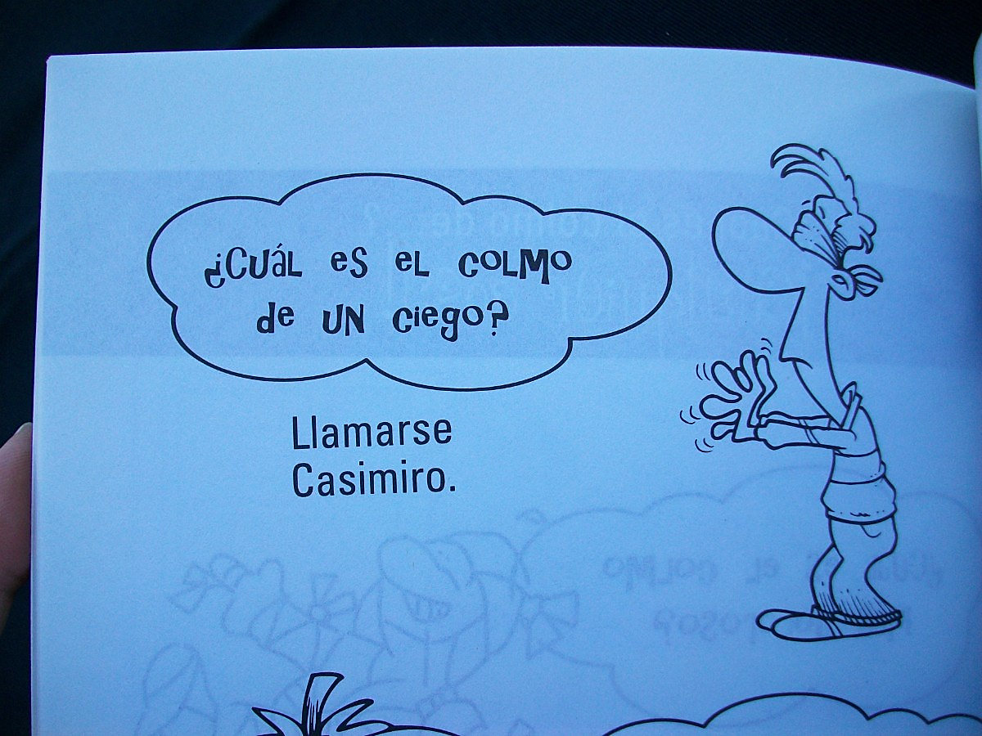
Que tus chistes sean de buen gusto

Slide 7
SE RESPETUOSO EN LAS BUENAS COSTUMBRES

Slide 8
Ante un despropósito, reacciona debidamente

Slide 9
En la información trata con respeto a toda autoridad

Slide 10
No te
recrees
en
noticias
morbo.
SIEMPRE TE HARÁ DAÑO

Slide 11
Deja trabajar a la justicia y no manipules la noticia

Slide 12
Una publicidad falsa requiere ser analizada
?

Slide 13
NO SE PUEDE JUGAR CON LA NFORMACIÓN

Slide 14
Si ofreces hazlo
con sumo respeto

Slide 15
Evita manipular la escena y el ruido

Slide 16
velada es cobardía

Slide 17
MUCHAS VECES EL GRITO ES FALSO:

Slide 18
No atiendas nada ofrecido a presión…

Slide 19
UN RUMOR NO ES NOTICIA

Slide 20
NO DEBES INFORMAR ARBITRARIAMENTE

Slide 21
“Siembra que algo queda”, desorienta y daña

Slide 22
Muchas veces los periódicos dan las noticias con tonos muy distintos…

Slide 23
NO PUEDES PROTESTAR SIN SABER QUE PROTESTAS
No se
que
pido

Slide 24
Muchas veces las cámaras de TV están demasiado bien colocadas…, señal para dudar…

Slide 25
Ante una imagen, se cauto, a veces no se sabe la intención de la misma

Slide 26
LA NOTICIA RELIGIOSA DEBE SER RESPETUOSA

Slide 27
No debemos ser morbosos y curiosos de las vidas ajenas.
Quizás.
Fulano.
Dicen.
Bla, bla, bla

Slide 28
La BIBLIA, no la interpretes, acéptala con FE

Slide 29
Si voceas es que eres pobre de espíritu

Slide 30
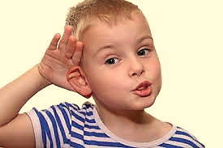
No puedes manipular las ideas
José Soler Mataix

